Slide 1
5. JAVNI RAZPIS
ZA PODUKREP 19.3
PRIPRAVA IN IZVAJANJE DEJAVNOSTI SODELOVANJA LOKALNE AKCIJSKE SKUPINE
10. 1. 2020
Andreja Trček

Slide 2

OSNOVNI PODATKI O RAZPISU
5. javni razpis za podukrep 19.3
3,1 mio EUR nepovratnih sredstev (po pravilih državnih pomoči)
stopnja javne podpore 85%
največ 100.000 EUR na operacijo na LAS
najmanj 5.000 EUR na operacijo na LAS
Notes:
V 4. JR zmanjkalo za 3,6 mio, 11 operacij je bilo zavrnjenih zgolj zaradi porabe sredstev

Slide 3
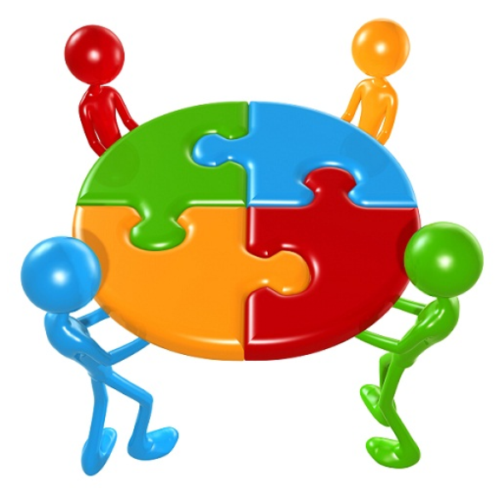
NAMEN PODUKREPA
  Sofinanciranje stroškov LAS, ki nastanejo
  pri izvajanju operacij sodelovanja LAS:
  sodelovanje znotraj države,
  sodelovanje z območji
  iz drugih držav članic EU,
  sodelovanje z območji
  v tretjih državah.
LAS iz RS
LAS iz EU
Partnerstvo iz EU
Partnerstvo iz tretje države
Notes:
V SLO prevladujejo operacije sodelovanja znotraj DČ
Operacij transnacionalnega sodelovanja so bile 4 (ena tudi z DČ tretjega sveta)

Slide 4
LAS 1 (SLO)
LAS 2 (SLO)
NVO (AT)
Občina (član LAS)
Občina (član LAS)
Društvo (član LAS)
Občina (član LAS)
POGODBA O SODELOVANJU MED PARTNERJI
Javni zavod (član LAS)
PARTNER – vedno vključen tudi LAS
UPRAVIČENEC

Slide 5
UPRAVIČENCI
LAS v sodelovanju s člani LAS
  V izvajanje operacije mora biti vedno vključen LAS, lahko tudi člani LAS
  Vsi upravičenci vključeni v izvajanje operacije imajo aktivno vlogo – tudi sam LAS
  Dovoljenja, soglasja, ponudbe se lahko glasijo na upravičenca
  Finančni tok poteka neposredno preko TRR upravičenca

Slide 6
POGOJI ZA UPRAVIČENOST
Operacija mora biti skupna za vse sodelujoče partnerje in mora vključevati njihovo povezovanje
na območju sodelujočih partnerjev
!NOVO!
INVESTICIJE V NASELJIH Z VEČ KOT 10.000 PREBIVALCI NISO UPRAVIČENE
Zaprta finančna konstrukcija
36. člen Uredbe CLLD
Razvidni vsi upravičenci vključeni v izvajanje operacije
Skladnost s cilji PRP, s cilji SLR
Pogodba o sodelovanju

Slide 7
POGOJI ZA UPRAVIČENOST
Upravičeni stroški, ki so nastali po vložitvi vloge na ARSKTRP
Lastnik naložbe postane pravna oseba javnega prava (če je upravičenec samo LAS)
Operacija izvedena v skladu s prijavljeno in odobreno vsebino
36. člen Uredbe CLLD
Operacije se izvede v treh letih od pravnomočnosti odločbe
Vsa potrebna dovoljenja in soglasja

Slide 8
UPRAVIČENI STROŠKI
  Upravičeni so stroški, povezani s skupnimi operacijami, ki imajo jasno opredeljen rezultat operacije in koristi za območje.
  Stroški se priznajo v obliki stroškov :
    dela
    materiala
    naložb
    storitev zunanjih izvajalcev
    prispevka v naravi – je omejen v skladu z 69. členom Uredbe 1303/2013/EU
    (javna podpora plačana operaciji, ki vključuje prispevek v naravi, ne presega skupnih upravičenih izdatkov brez prispevkov v naravi – 15%).
  Stroški storitev zunanjih izvajalcev (splošni stroški) kadar so neposredno povezani z naložbo - do največ 10% upravičenih stroškov operacije – upravičeni od 1. 1. 2014.

Slide 9
UPRAVIČENI STROŠKI
  Vodenje in koordinacija operacije – do največ 10% upravičenih stroškov operacije.
  Promocija operacije na programskem območju sodelujočih partnerjev – do največ 10% upravičenih stroškov operacije.
  Upravičeni so samo stroški nastali po vložitvi vloge na ARSKTRP.
  Stroški oblikovanja in priprave vlog, stroški animacije in mreženja so upravičeni stroški v okviru podukrepa 19.4 Podpora za tekoče stroške in stroške animacije.

Slide 10
UPRAVIČENI STROŠKI
  Katalog stroškov in najvišjih priznanih vrednosti
  Naročniki v skladu z ZJN ravnajo po ZJN
  Tržno primerljive tri ponudbe
  Izjeme (stroški, ki so predpisani s strani države ali lokalne skupnosti, stroški dela osebja, stroški prispevka v naravi, stroški za katere je na trgu le en ponudnik – ena ponudba, strošek do največ 2000 EUR)
Obrazložitev

Slide 11
NEUPRAVIČENI STROŠKI
splošni upravni stroški
obresti za dolgove
davek na dodano vrednost
stroški priprave vloge in zahtevka za izplačilo
rabljena oprema in mehanizacija
štipendije in nagrade
naročnine na časopise in drugo periodiko
stroški izobraževanj in usposabljanj, ki niso neposredno povezani z aktivnostmi operacije
stroški izdelave dokumentacije, študij, analiz, ocen, strategij in drugih podobnih raziskav, kadar niso neposredno povezane z določeno operacijo

Slide 12
OBVEZNOSTI UPRAVIČENCA
  Podprta naložba se mora uporabljati izključno za namen in dejavnost za katero je bila javna podpora izplačana še najmanj pet let od zadnjega izplačila podpore.
  Obveznost označevanja v skladu s Pravilnikom o označevanju vira sofinanciranja .

Slide 13
UPRAVIČENE OPERACIJE
  Izmenjava izkušenj in znanja ter njihova implementacija na območju LAS
  Razvoj in trženje storitev in proizvodov
  Promocija novih proizvodov, praks, postopkov in tehnologij
  Vključevanje ranljivih skupin
  Organizacija skupnih delovnih procesov z izmenjavo virov in opreme
  Oblikovanje kratkih dobavnih verig hrane in lokalnih trgov
  Kolektivne okoljske operacije

Slide 14
ODDAJA VLOG
  Javni razpis je bil objavljen 13. 12. 2019
  Vnos vlog v elektronski sistem in vložitev vloge poteka od 6. 1. 2020 do vključno 28. 2. 2020 do 23:59 ure
  Za čas oddaje vloge šteje oddaja vloge v fizični obliki
  Vloga se odda na naslov:
  Ministrstvo za kmetijstvo, gozdarstvo in prehrano,
  Agencija Republike Slovenije za kmetijske trge in razvoj podeželja
  Dunajska cesta 160, Ljubljana

Slide 15
OBRAVNAVA VLOG
Vloge se izberejo na podlagi meril za izbor ter na podlagi ponderiranja popolnih vlog
Minimalni prag za odobritev operacije je 60 točk od 100 možnih točk
O odobritvi oz. zavrnitvi operacije odloči ARSKTRP z odločbo
  Če eden ali več partnerjev ne izpolnjuje pogojev za odobritev operacije se zavrnejo vloge vseh partnerjev vključenih v operacijo

Slide 16
MERILA ZA IZBOR OPERACIJ
 | MERILA | Max. št. točk
A. | PRISPEVEK K DOSEGANJU CILJEV SLR | 5
B. | PRISPEVEK K DOSEGANJU HORIZONTALNIH CILJEV | 10
B1 | Prispevek k doseganju horizontalnega cilja inovacije | 5
B2 | Prispevek k doseganju horizontalnega cilja podnebne spremembe in prilagajanje nanje | 5
C. | OKOLJSKA TRAJNOST | 5
D. | SOCIALNA VZDRŽNOST | 5
D1 | Vključevanje ranljivih skupin (mladi, ženske ali druge v SLR identificirane ranljive skupine) | 5
E. | VKLJUČENOST PARTNERJEV | 45
E.1 | Število partnerjev iz pogodbe o sodelovanju | 20
E.2 | Raznolikost partnerstva | 15
E.3 | Finančna porazdelitev stroškov | 10
F. | VPLIV NA OBMOČJE LAS | 30
F.1 | Vpliv na krepitev zmogljivosti LAS | 15
F.2 | Prenos dobrih praks | 15
SKUPAJ TOČK: |  | 100

Slide 17
SESTAVINE JAVNEGA RAZPISA
JAVNI RAZPIS
RAZPISNA DOKUMENTACIJA (katalog stroškov, etiketa za naslavljanje)
INFORMATIVNI SEZNAM PRILOG:
1. | Izjave glede izpolnjevanja splošnih pogojev javnega razpisa – izjave vseh upravičencev, ki so vključeni v izvajanje operacije
2. | Pogodba o sodelovanju iz šestega odstavka 36. člena Uredbe CLLD – pogodba med partnerji pri operaciji (pogodba med LAS)
3. | Pisne izjave glede enotnega podjetja in kumulacij pomoči »de minimis« in že prejetih javnih sredstev– izjave vseh upravičencev, ki so vključeni v izvajanje operacije
4. | Obvezne priloge, ki izhajajo iz predpisov Evropske unije ali nacionalne zakonodaje glede na tip operacije – dokumenti se lahko glasijo na upravičenca
5. | Dokazila o lastništvu nepremičnin (objektov, zemljišč) - predloži pravna oseba javnega prava, ki postane lastnik naložbe, ki je predmet operacije
6. | Dokazila o predračunski vrednosti operacije - tri ponudbe, cenitve, popis del, računi za storitve zunanjih izvajalcev …
7. | Podrobnejši opis operacije – opis rezultatov, koristi za območje, utemeljena dodana vrednost operacije,…
8. | Izjava upravičenca ali je zavezanec/naročnik po ZJN-3
9. | Dokazila upravičencev o članstvu v LAS

Slide 18
STANJE PRETEKLIH RAZPISOV sredstva
 | razpisana sredstva v EUR | zaprošena sredstva v EUR | odobrena sredstva v EUR
1. Javni razpis | 1.000.000 | 990.409 | 558.417
2. Javni razpis | 1.500.000 | 1.595.412 | 706.766
3. Javni razpis | 1.500.000 | 3.079.060 | 1.434.449
4. Javni razpis | 1.188.320 | 4.795.774 | 1.185.228
Skupaj |  | 10.460.656 | 3.884.861
Notes:
1. in 2. razpis – vloge so bile zavrnjene zaradi neustreznosti (manjkajoča soglasja/dovoljenja, manjkajoče tri ponudbe) – sredstva niso bila porabljena
3. in 4. razpis – vloge zavrnjene zaradi neustreznosti (ni zaprte finančne konstrukcije), zaradi nedoseganja praga točk, zaradi porabe sredstev (11 operacij v 4.JR zavrnjenih zaradi porabe sredstev) – sredstva v razpisih so bila porabljena

Slide 19
STANJE PRETEKLIH RAZPISOV vloge
 | ŠTEVILO PREJETIH VLOG | ŠTEVILO ODOBRENIH VLOG | ZAVRNJENE / ZAVRŽENE / ODSTOP | ŠTEVILO ODOBRENIH OPERACIJ
1. Javni razpis | 22 | 17 | 5 | 5
2. Javni razpis | 42 | 18 | 24 | 5
3. Javni razpis | 59 | 25 | 34 | 5
4. Javni razpis | 74 | 14 | 60 | 4
Skupaj | 197 | 74 | 123 | 19

Slide 20
STANJE PRETEKLIH RAZPISOV povprečki in presežki
Povprečna vrednost odobrene operacije je bila 52.498,11 EUR na LAS na operacijo
Povprečno 4 LAS sodelujejo v eni operaciji sodelovanja
LAS, ki ima z operacijami sodelovanja največ odobrenih sredstev ima odobrenih preko 380.000,00 EUR
LAS z največjim številom vloženih vlog je vložil 17 vlog
Predlog operacija z največjim številom partnerjev je štel 8 partnerjev
Z vsaj eno vlogo je na razpise kandidiralo 35 LAS
Vsaj eno odobreno operacijo sodelovanja LAS ima 30 LAS

Slide 21
STANJE PRETEKLIH RAZPISOV
Najpogostejše vsebine:
Hrana (promocija lokalne hrane, kmetije…)
Domače obrti
Trajnostna mobilnost
Digitalizacija
Število odobrenih vlog po LAS:
2 LAS s 6 odobrenimi operacijami sodelovanja;
1 LAS s 5 odobrenimi operacijami sodelovanja;
6 LAS s 4 odobrenimi operacijami sodelovanja;
4 LAS s 3 odobrenimi operacijami sodelovanja;
4 LAS z 2 odobrenima operacijami sodelovanja;
13 LAS z 1 odobreno operacijo sodelovanja.

Slide 22

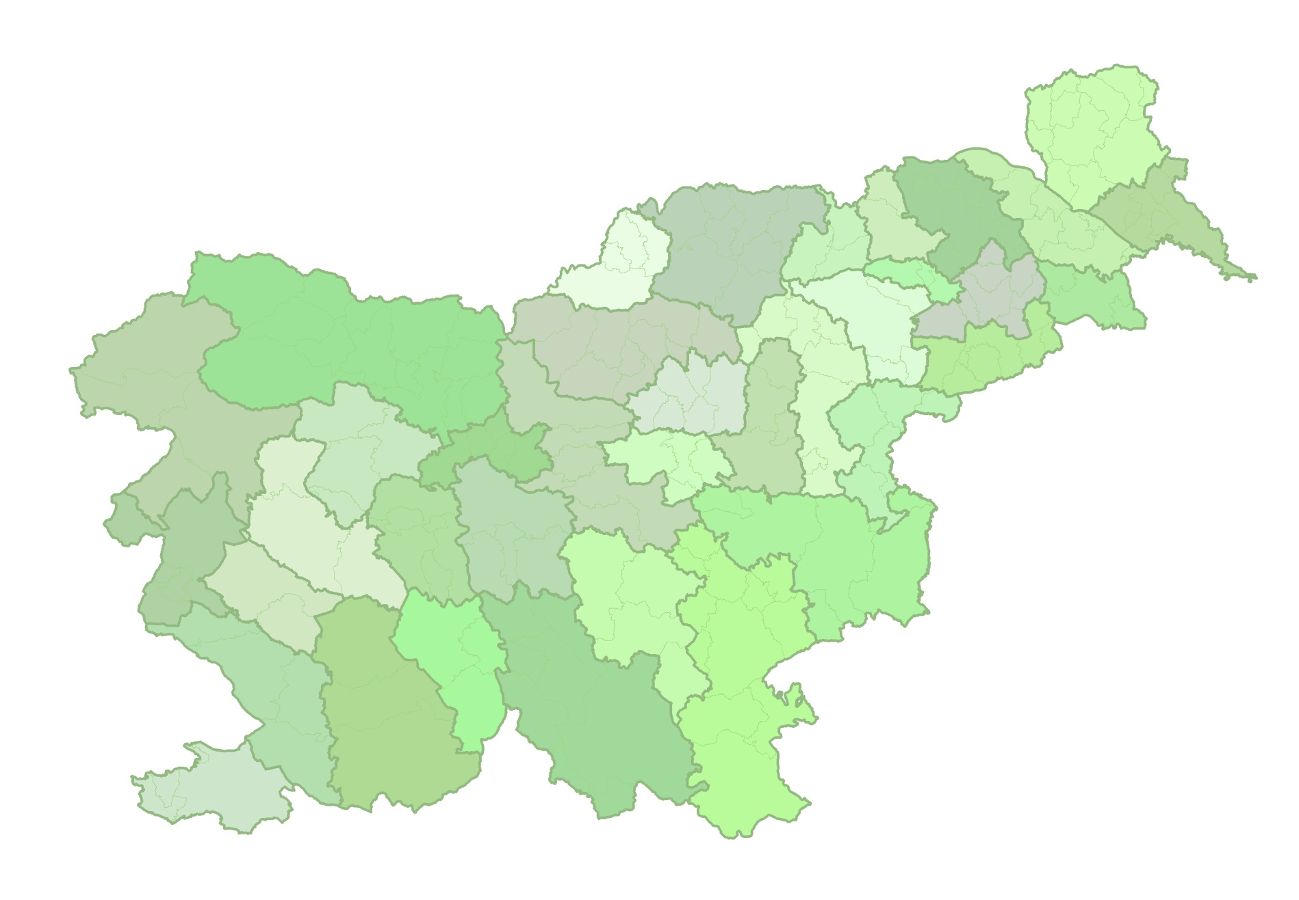

Hvala za pozornost
HVALA ZA POZORNOST!
Kontakt: clld.mkgp@gov.si

